Slide 1



CHÀO MỪNG CÁC EM HỌC SINH
ĐẾN VỚI BÀI GIẢNG ĐIỆN TỬ!
MÔN: KHOA HỌC TỰ NHIÊN 8
BỘ SÁCH CÁNH DIỀU
GIÁO VIÊN: TRƯƠNG THẾ THẢO

Slide 2
CHỦ ĐỀ 5: ĐIỆN
BÀI 23: CƯỜNG ĐỘ DÒNG ĐIỆN VÀ HIỆU ĐIỆN THẾ

Slide 3
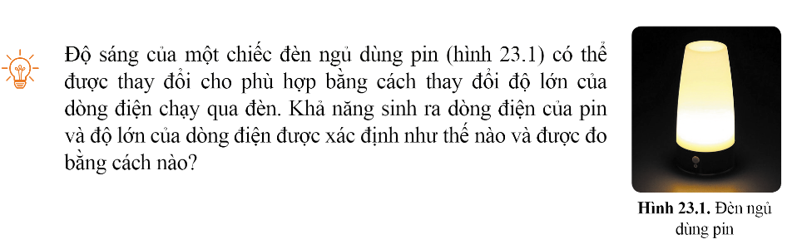

Slide 4
BÀI 23: CƯỜNG ĐỘ DÒNG ĐIỆN VÀ HIỆU ĐIỆN THẾ
I. CƯỜNG ĐỘ DÒNG ĐIỆN

Slide 5
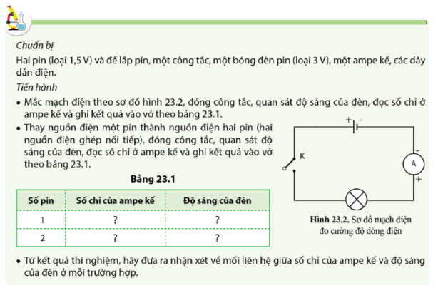
Chỉ số ampe kế càng lớn thì độ sáng của đèn càng mạnh.

Slide 6
BÀI 23: CƯỜNG ĐỘ DÒNG ĐIỆN VÀ HIỆU ĐIỆN THẾ
I. CƯỜNG ĐỘ DÒNG ĐIỆN
- Cường độ dòng điện là đại lượng đặc trưng cho độ mạnh yếu của dòng điện và được đo bằng ampe kế.
- Cường độ dòng điện được kí hiệu là I.
- Đơn vị đo cường độ dòng điện là ampe, kí hiệu là A.
- Để đo dòng điện có cường độ nhỏ, người ta dùng đơn vị miliampe, kí hiệu là mA.
1 A = 1 000 mA.
II. HIỆU ĐIỆN THẾ

Slide 7
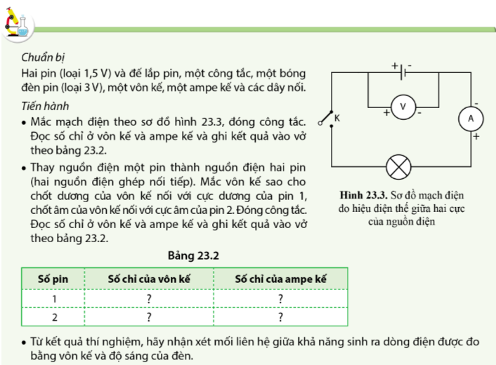
Khả năng sinh ra dòng điện được đo bằng vôn kế càng lớn thì độ sáng của đèn càng mạnh.

Slide 8
BÀI 23: CƯỜNG ĐỘ DÒNG ĐIỆN VÀ HIỆU ĐIỆN THẾ
I. CƯỜNG ĐỘ DÒNG ĐIỆN
- Cường độ dòng điện là đại lượng đặc trưng cho độ mạnh yếu của dòng điện và được đo bằng ampe kế.
- Cường độ dòng điện được kí hiệu là I.
- Đơn vị đo cường độ dòng điện là ampe, kí hiệu là A.
- Để đo dòng điện có cường độ nhỏ, người ta dùng đơn vị miliampe, kí hiệu là mA.
1 A = 1 000 mA.
II. HIỆU ĐIỆN THẾ
- Hiệu điện thế giữa hai cực của nguồn điện cho biết khả năng sinh ra dòng điện của nó và được đo bằng vôn kế.
- Hiệu điện thế được kí hiệu là U.
- Đơn vị đo hiệu điện thế là vôn, kí hiệu là V..
- Để đo hiệu điện thế nhỏ hoặc lớn, người ta dùng đơn vị milivôn, kí hiệu là mV hoặc kilôvôn, kí hiệu là kV.
1 mV = 0,001 V; 1kV = 1 000 V

Slide 9
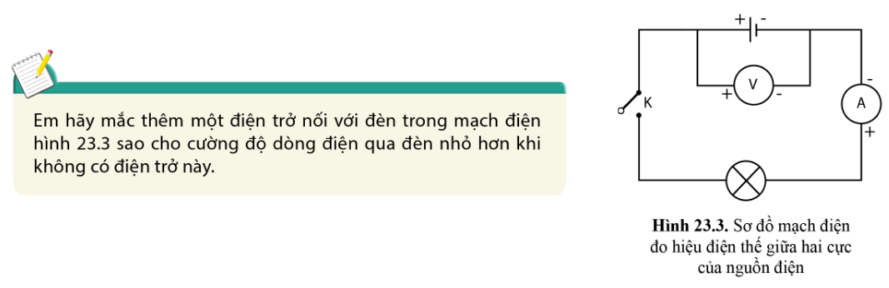
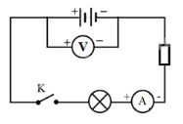

Slide 10
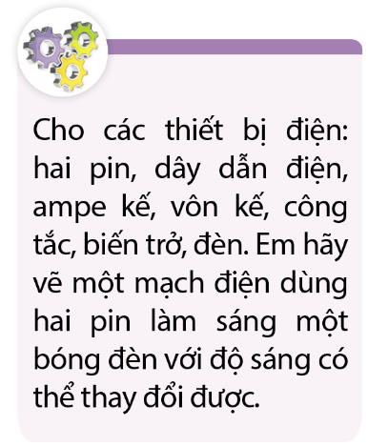
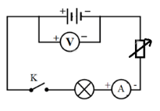

Slide 11
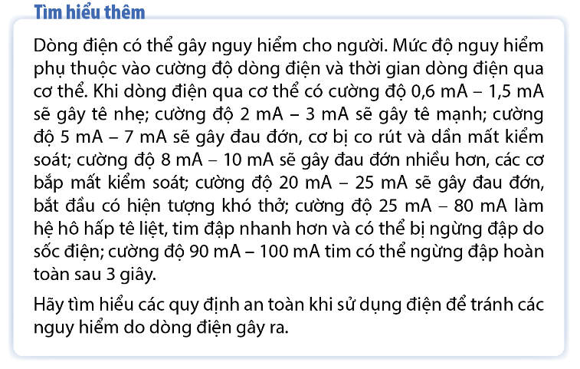
- Trong thực hành chỉ làm thí nghiệm với các nguồn điện có hiệu điện thế dưới 40 V.
- Phải sử dụng các dây dẫn có vỏ bọc cách điện.
- Không được tự mình tiếp xúc với mạng điện dân dụng và các thiết bị điện nếu chưa biết rõ cách sử dụng.
- Khi có người bị điện giật cần phải tìm cách ngắt ngay dòng điện bằng cách tắt công tắc, kéo cầu dao điện xuống,... và gọi ngay người cấp cứu.

Slide 12
Câu 1: Cường độ dòng điện cho biết độ mạnh yếu của
A. nguồn điện. B. dòng điện.
C. thiết bị điện trong mạch. D. thiết bị an toàn của mạch.
Câu 2: Độ lớn hiệu điện thế giữa hai cực của nguồn điện (khi mạch hở) cho biết
A. khả năng sinh ra dòng điện. B. loại nguồn điện.
C. độ bền của nguồn điện. D. tuổi thọ của nguồn điện.
Câu 3: Đơn vị nào dưới đây là đơn vị đo cường độ dòng điện?
A. kg. B. mm. C. mA. D. mm³.
Câu 4: Đơn vị nào dưới đây là đơn vị đo hiệu điện thế?
A. kg. B. kV. C. km. D. kJ.

Slide 13
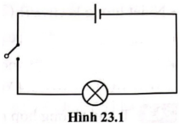
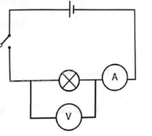
Câu 5: Hãy vẽ thêm ampe kế và vôn kế để đo cường độ dòng điện chạy qua đèn và hiệu điện thế giữa hai đầu bóng đèn ở mạch điện được mắc như hình vẽ 23.1.

